Slide 1
02분반
소 프 트 웨 어 프 로 젝 트
A / S
조원
이수경 1724271
이수진 1724096
이윤걸 1752163

Slide 2
A~S앱을 만들게 된 이유
1.A/S의 불편함
2. A/S센터의
시간 제약
3.전자 기기에 대한
정보 부족
기본적인 문제들로
과연 기사를
불러야 할까?
저녁이나 휴일에도 기사호출을 할 순
없을까?
A~S까지 모든
전자제품에 관한
정보를 한번에
얻을 수는 없을까?

Slide 3

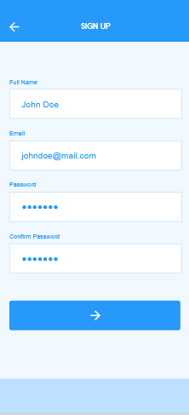
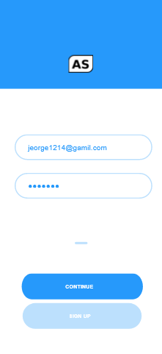
어플 접속 시

Slide 4
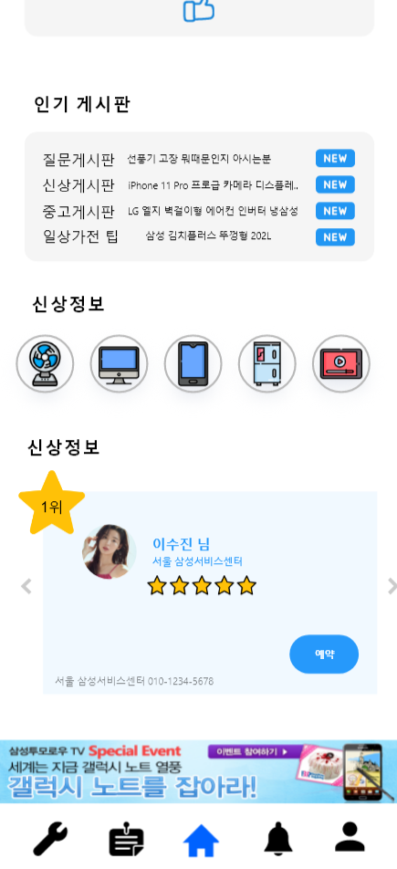
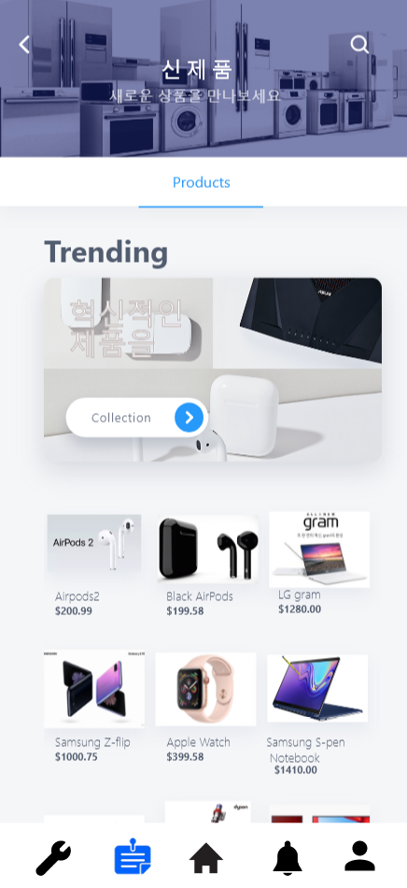
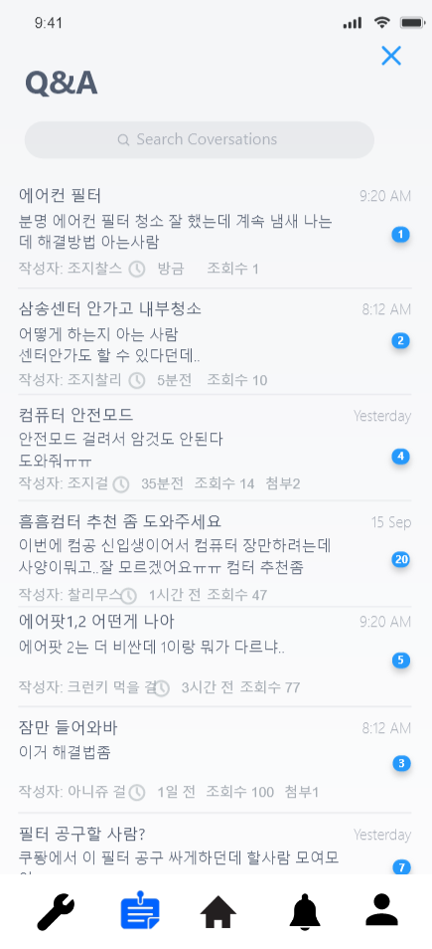
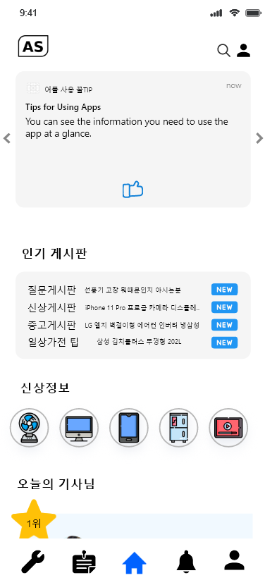
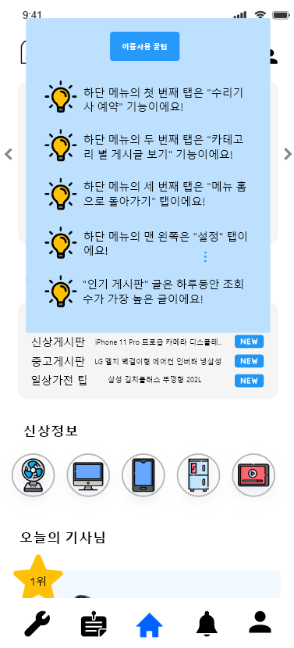
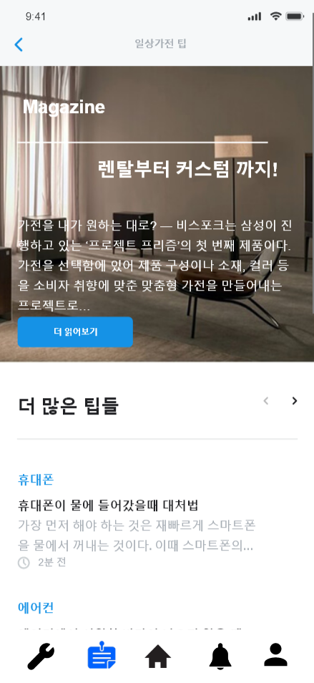
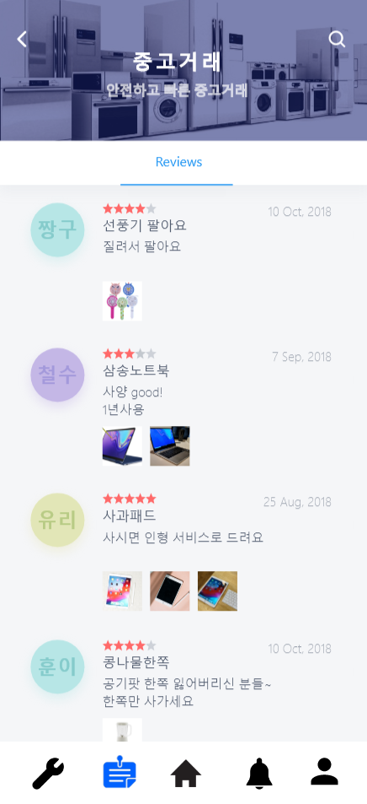
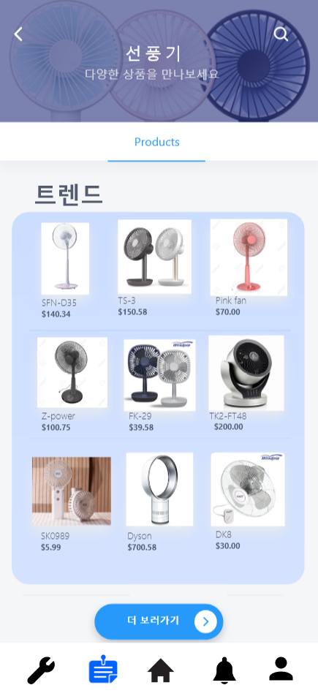
홈 화면

Slide 5
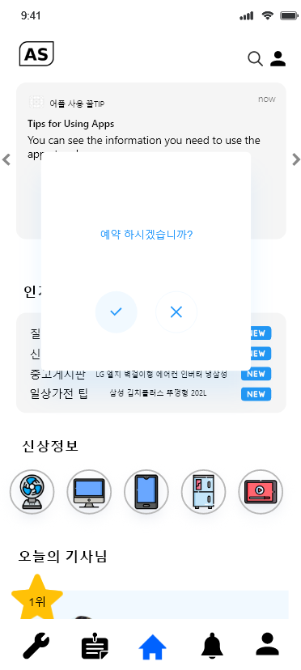
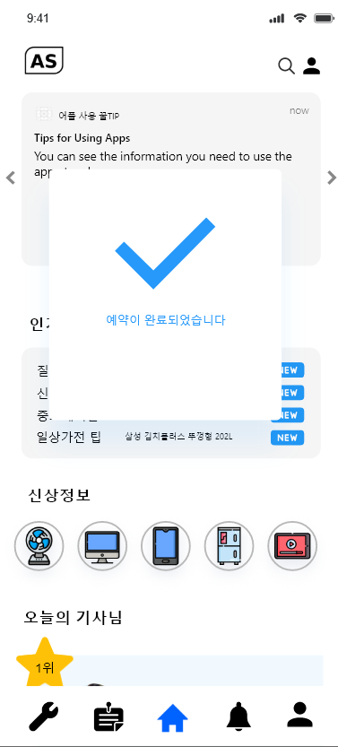
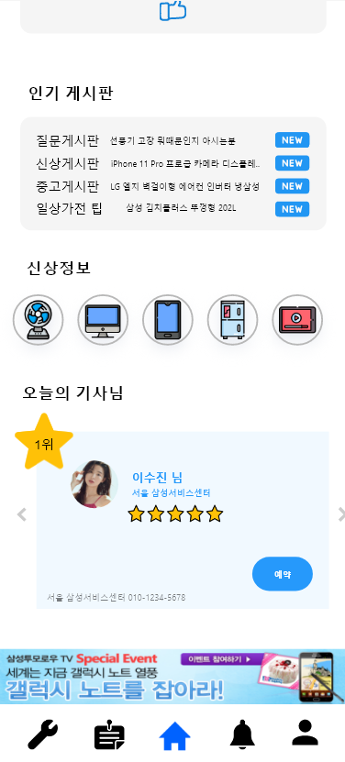
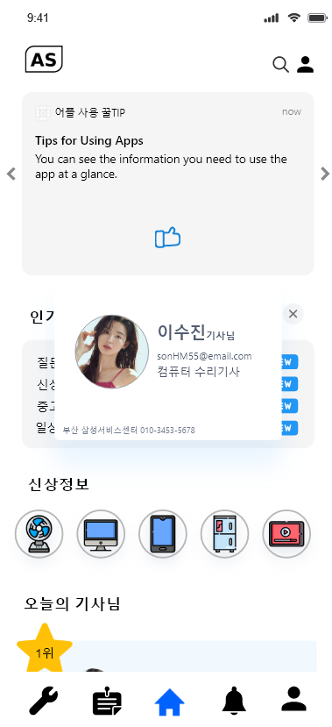
홈 화면

Slide 6
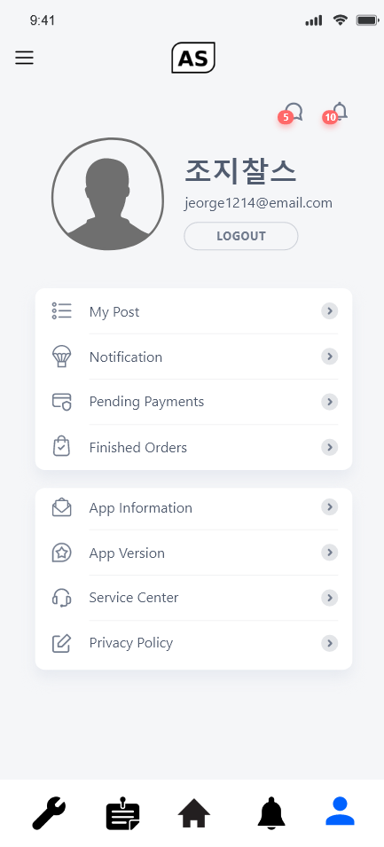
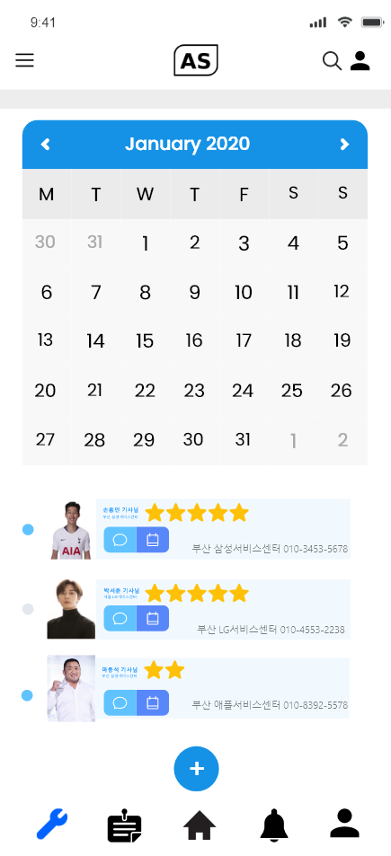
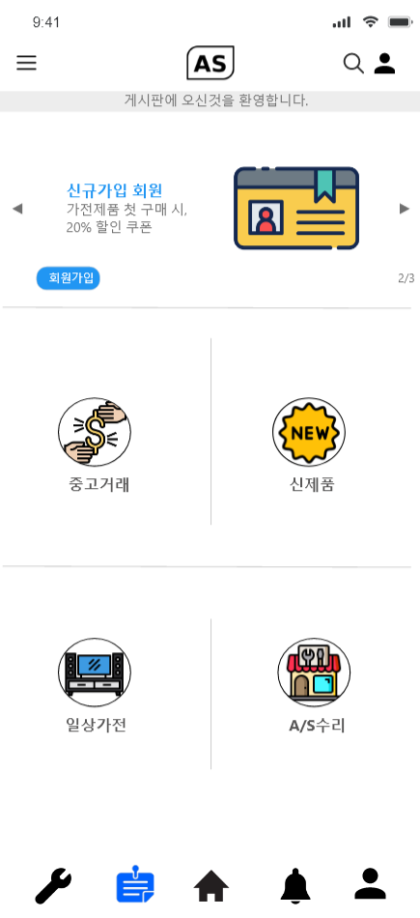
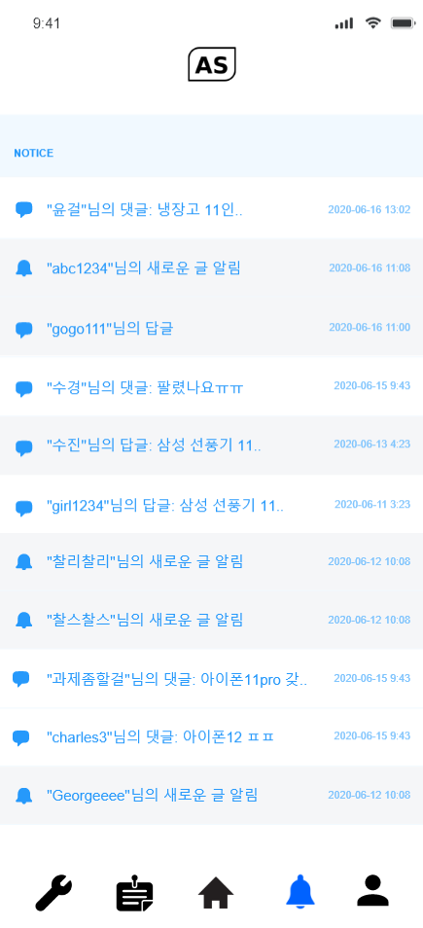
하단 메뉴 기능

Slide 7
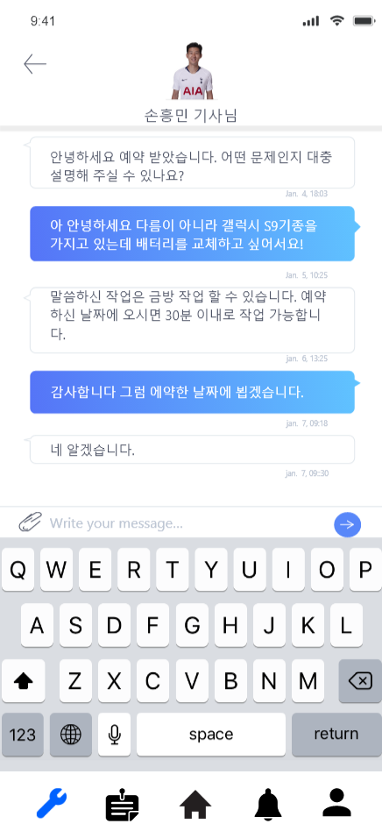
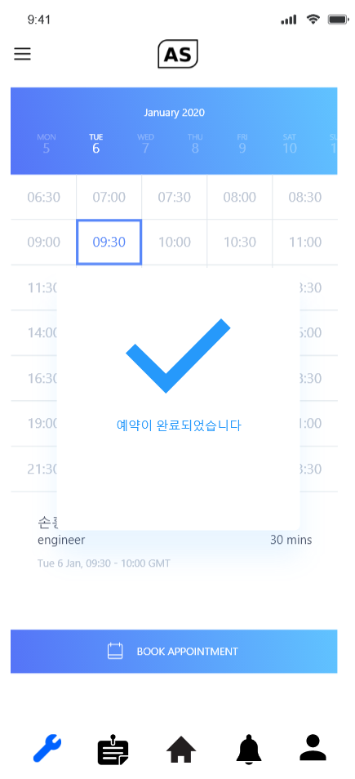

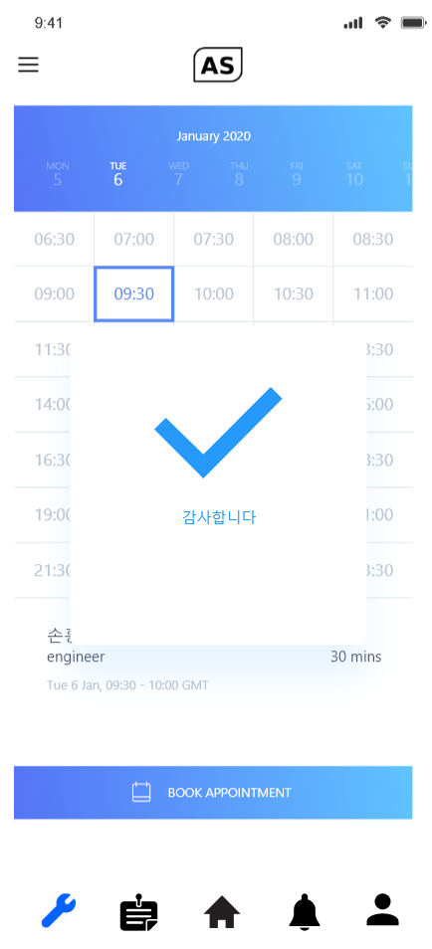
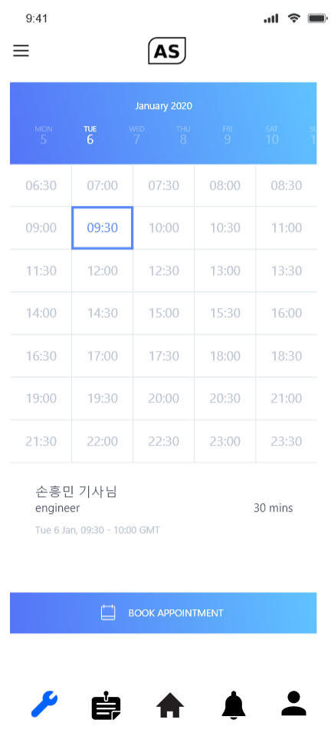
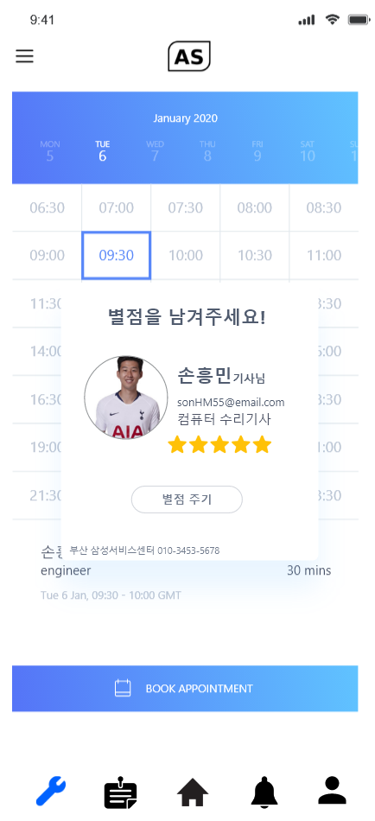
수리 기사 예약

Slide 8
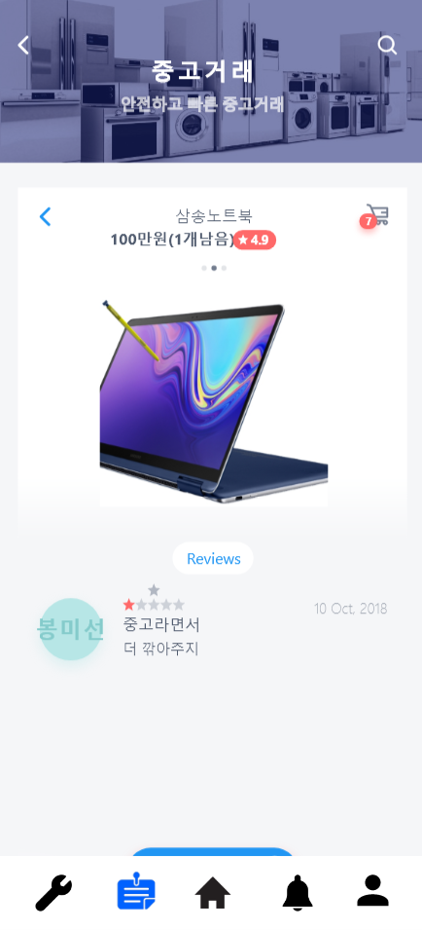
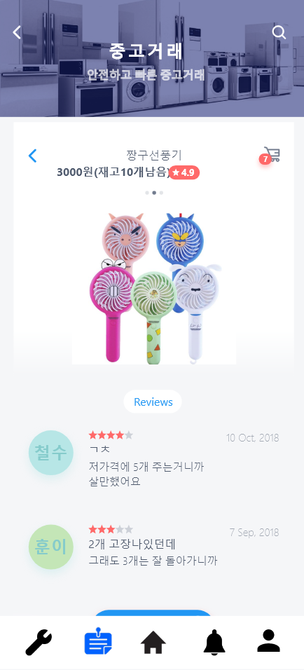
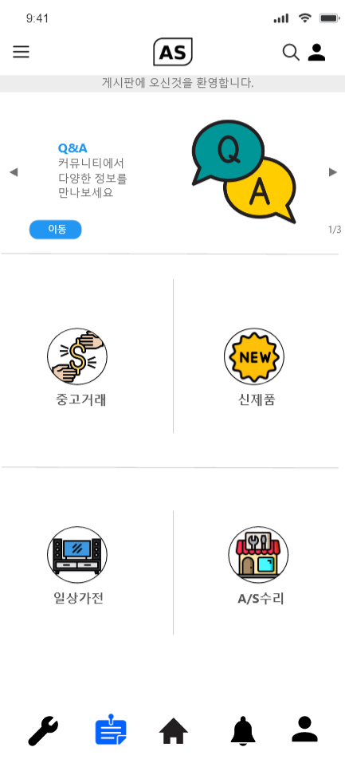
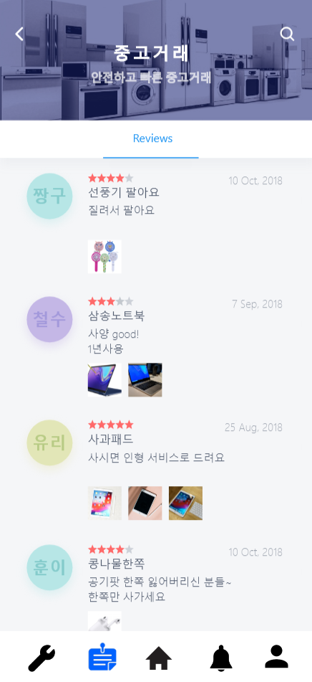
카테고리
- 중고거래 -

Slide 9
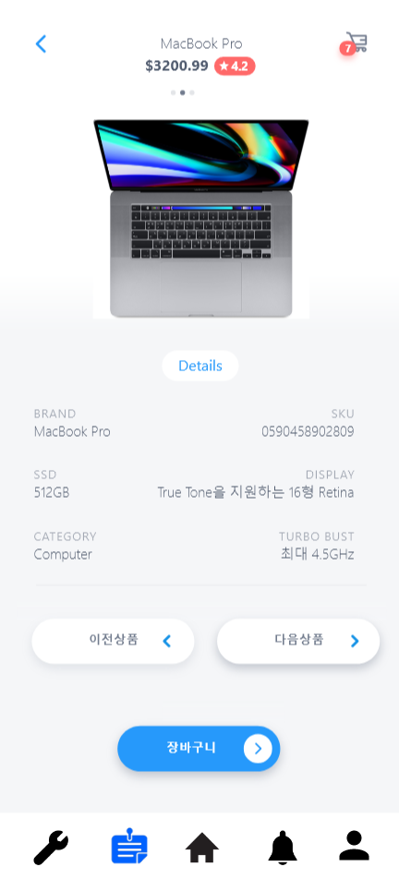
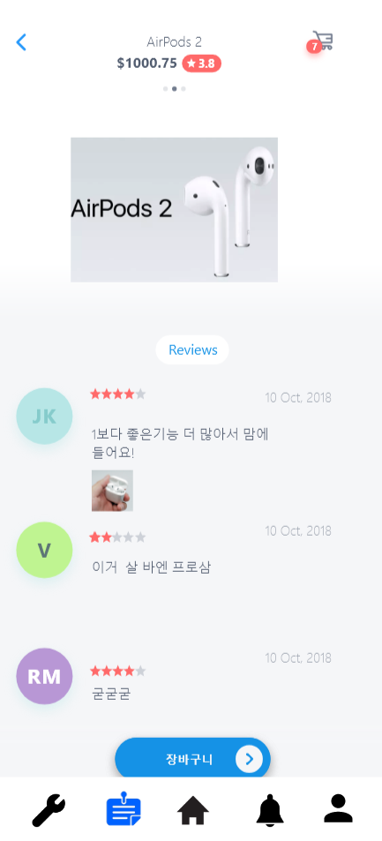
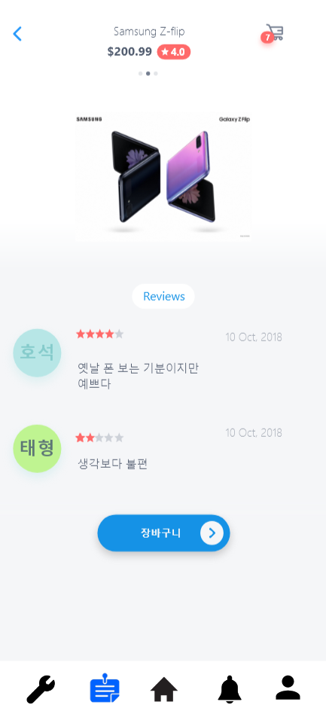
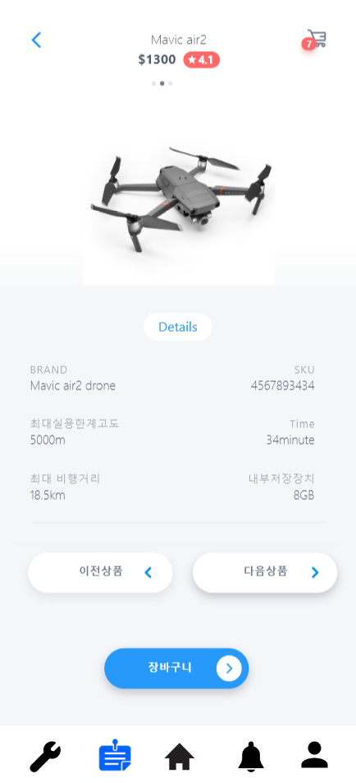
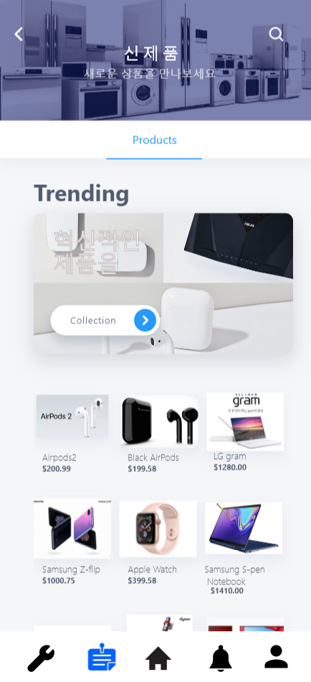
카테고리
- 신제품 -

Slide 10
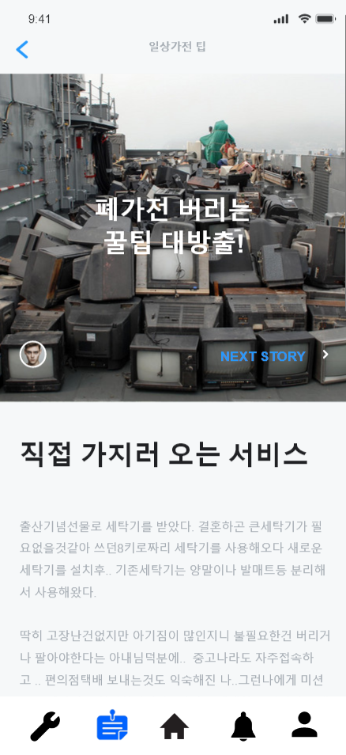
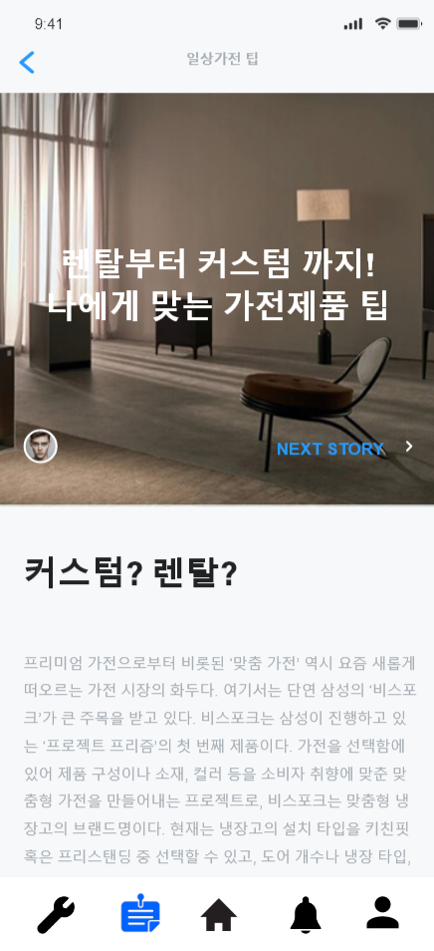
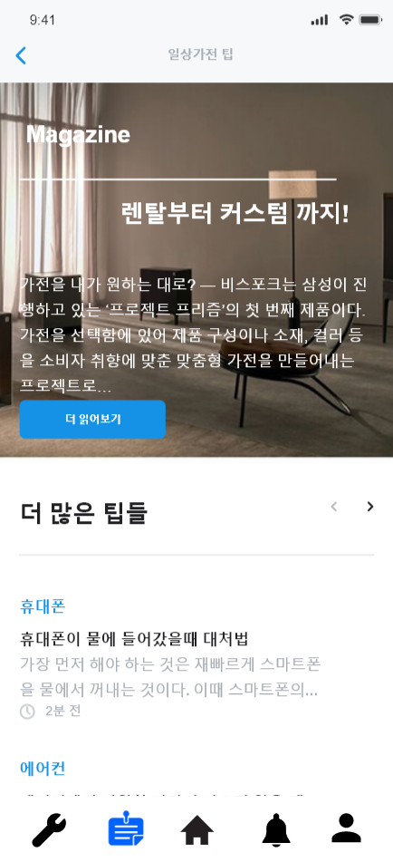
카테고리
- 일상가전 -

Slide 11
카테고리
- A/S수리 -

Slide 12
STRENGTHS
WEAKNESS
A/S기사 예약을 전화가 아닌 앱으로 진행함으로써 편리함
가전제품 커뮤니티가 있어서 인터넷 검색 없이도 해당 가전제품에 대한 정보를 얻을 수 있음
간단한 수리는 A/S기사와 상담메시지를
통해 해결 가능
기사 예약에 시간적 제약이 없고
실시간으로 예약 가능
홈 화면에 어플 사용 팁이 있어
쉽게 어플 사용 가능
가전제품 추천 알고리즘의 한계로 브랜드 웹사이트에 있는 모든 제품을 담아낼 수 없음
전화가 편한 사람에게는 A/S예약 시스템이 오히려 더 번거로울 수 있음
회사에서 진행하는 이벤트나 하루세일에 관한 확인이 불가능
W
S
W
OPPORTUNITY
O
T
THREATS
T
다양한 전자기기가 생겨남에 따른 다양한
A/S가 요구됨
- 현재 A/S의 편의를 위한 앱이 매우 드물기에
전화를 두려워하는 ‘콜 포비아’들에게 도움됨
- 커뮤니티 이용자들이 인터넷의
방대한 정보를 활용함
A/S앱을 알고있는 사람들이 드물어서
초반 사용자 수집에 어려움이 있을 수 있음
기사가 앱에 등록을 하지 않으면 수리를
맡길 수 없음
연령대가 높은 사람들은 앱 사용법을
익히기 힘듬
흔치 않은 전자기기에 대한 정보가 부족함

Slide 13
STRENGTHS+OPPORTUNITY
WEAKNESS+OPPORTUNITY
회사에서 진행하는 이벤트에 대한 확인은 커뮤니티의 이용자들의 소식통을 이용하여 보완가능
가전제품 추천 알고리즘에 한계가 있는 것을 이용자들의 정보활용으로 보완 가능
전화 두려워하는 사람에게 앱으로 예약이 가능하다는 점과 상담메시지를 통해 간단한 문제는 해결 가능하다는 장점이 있음
현재 A/S편의를 위한 앱이 드문데 우리 앱은 A/S기사 예약에 시간적 제약이 없고 모바일로 예약이 가능하다는 장점이 있음
가전제품에 대한 정보를 검색 없이도 해결 할 수 있고 이용자들이 방대한 정보를 활용하기에 단순 인터넷 검색보다 더 좋은 효과를
가져옴
SO
WO
STRENGTHS+THREATS
WT
WEAKNESS+THREATS
ST
흔치 않은 전자기기에 대한 정보는 커뮤니티를 통해 사용자들과 정보 공유를 통해 해결 가능
어플 사용 팁을 통해 연령대가 높은 사람들도 쉽게 어플 사용이 가능
전화가 불편하다는 점이 있지만 전화ARS를 어려워하는 높은 연령층들은 오히려 앱으로 하는 가시적인 예약 방식이 편함
흔치 않은 전자기기에 대한 정보가 부족하지만 어플에서 추천해주는 기능이 있어서 제품 선택 편리

Slide 14
수익 창출
- 하단에 삽입되는 광고를 통해 수익 창출
- 가전 기기나 새로운
IT기기등 관련된 광고
- 기사 별점 시스템을 이용 해서 등급(별점)이 높은 기사에게는 수수료 차감
ex) 1등급 3%
2등급 5%
3등급 10%
앱 사용자가 일정량 채워지면 커뮤니티 이벤트를 통해 5번의 기사이용 또는 제품구매 시 10% 할인행사 진행
Notes:
- 앱이용자~ 10%할인행사 진행 = (기사&회사와 협업을 해서 기사같은경우는 기사장려시스템이니까 좋아할거고 우리는 그로인해 수수료 더 가져갈 수 있고 회사같은 경우도 신제품에 올라가면 홍보효과도되니까 그거자체로 수수료 어느정도 가져갈 수 있는거 "너네꺼 물건올려줄게 우리가 대신 수수료 조금 떼갈게"이런 느낌)

Slide 15
보완점
사용자를 늘릴 수 있는
설계 방안 필요
실제 회사 AS기사와
연동 필요
안드로이드 스튜디오를
이용하여 화면 연동 필요
커뮤니티 활성화를 위한
서버 구축 필요

Slide 16
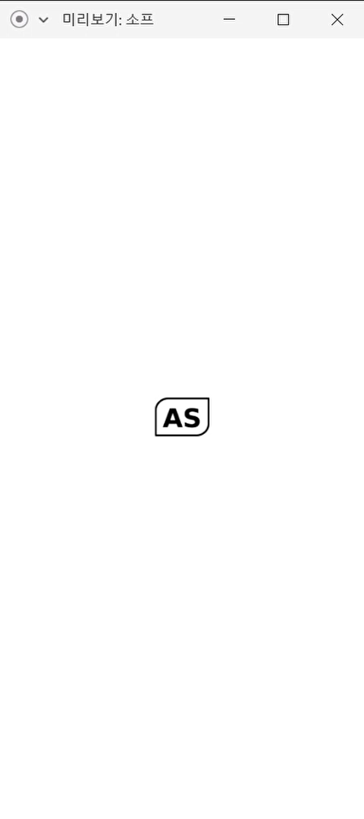
어플 시연

Slide 17
감사합니다

